Slide 1


DAM GRADO SUPERIOR
Programación multimedia y dispositivos móviles

Slide 2
Control ListView (con una lista de String)
El control ListView a diferencia del Spinner que se cierra luego de seleccionar un elemento permanecen visibles varios elementos (se lo utiliza cuando hay que mostrar muchos elementos)
En este primer ejemplo mostraremos una lista de String (es decir cada elemento de la lista es un String, veremos más adelante que podemos tener listas de objetos de otro tipo: imágenes, íconos, varios String por elemento etc.)
Si la lista no entra en el espacio que hemos fijado para el ListView nos permite hacer scroll de los mismos.
El control ListView se encuentra en la pestaña "Containers".
Crear un proyecto llamado Proyecto006.

Slide 3
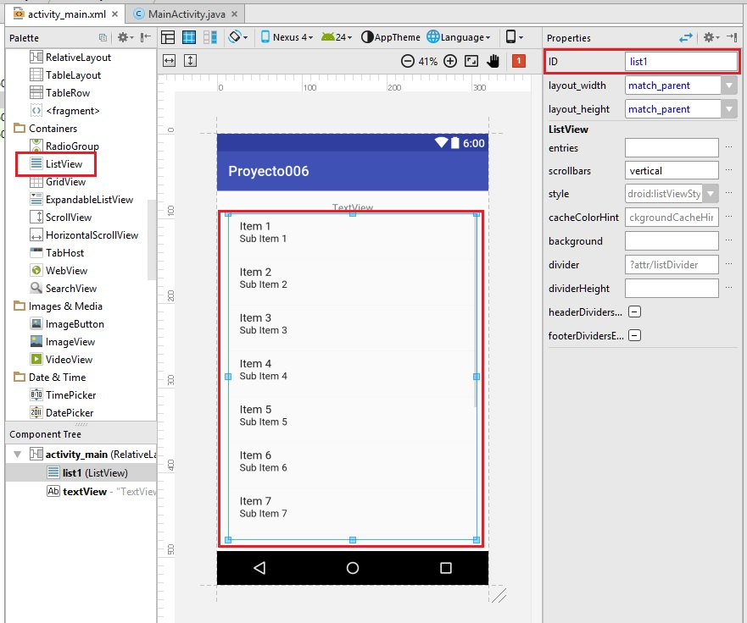
Supuesto práctico:
Disponer un ListView con los nombres de paises de sudamérica. Cuando se seleccione un país mostrar en un TextView la cantidad de habitantes del país seleccionado.
La interfaz visual a implementar es la siguiente (primero disponemos un TextView en la parte superior (cuyo id lo definimos con el valor tv1) y un ListView (y definimos su id con el valor list1)):

Slide 4
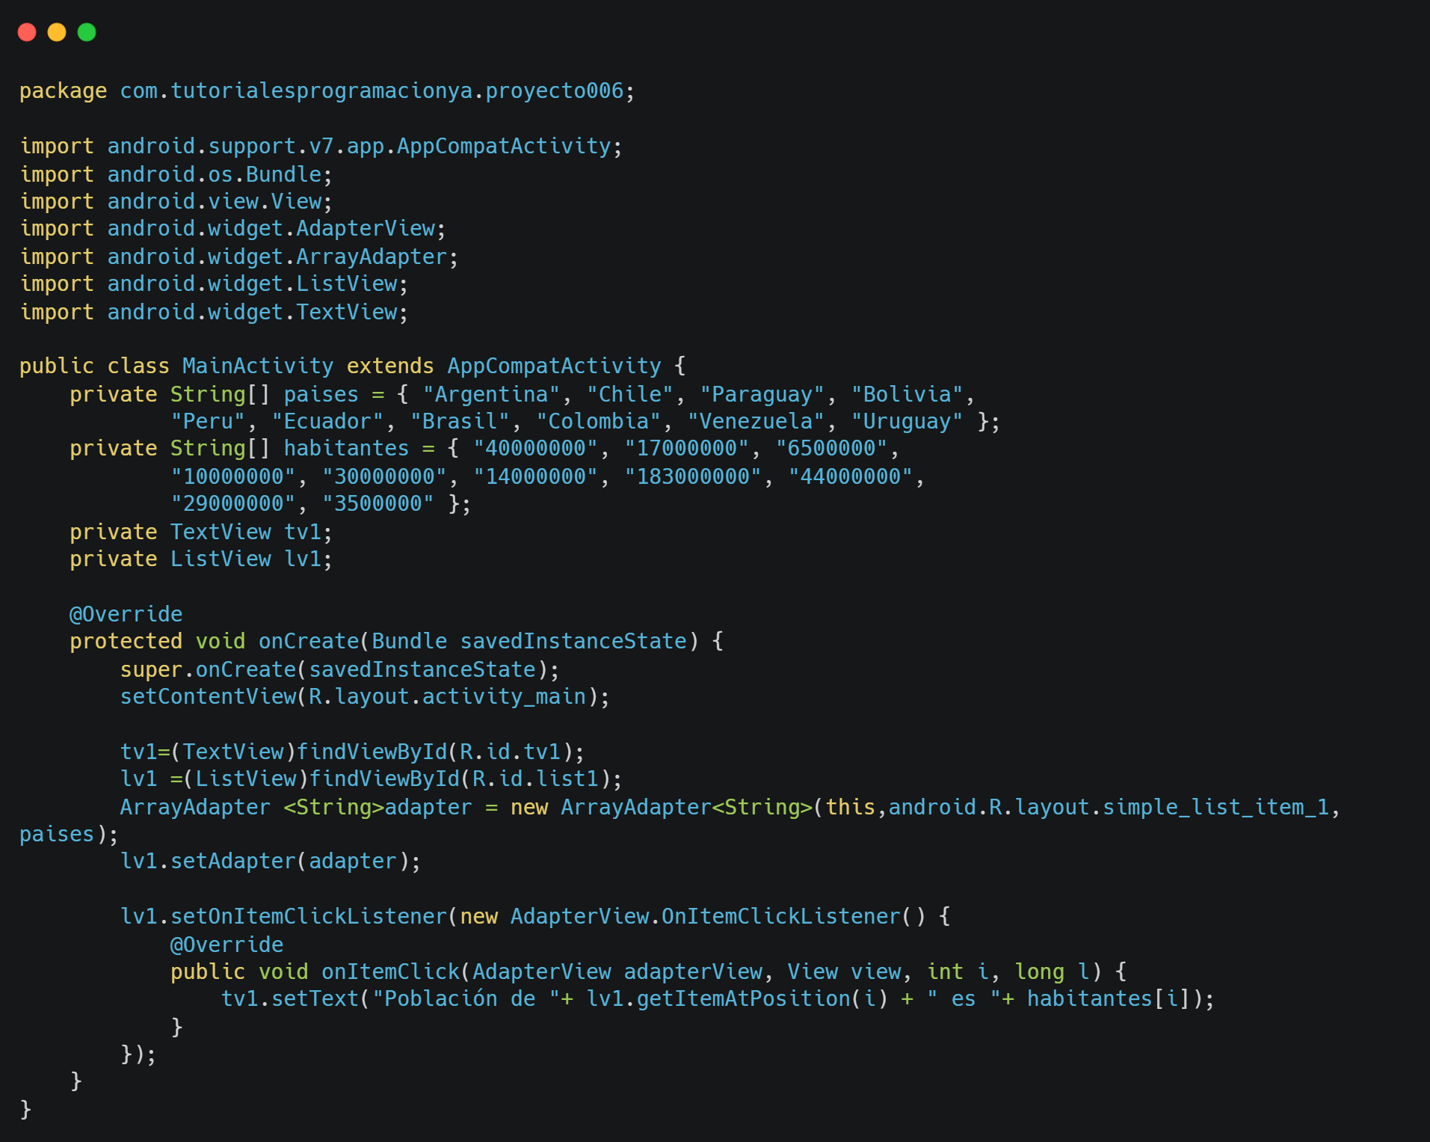
Código fuente:

Slide 5
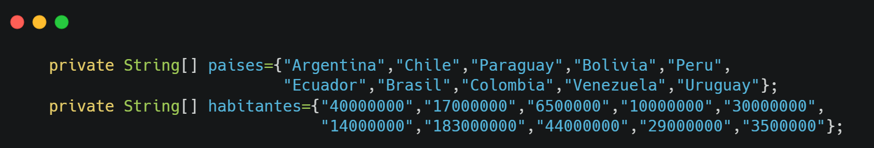
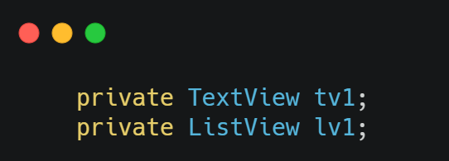
Primero definimos dos vectores paralelos donde almacenamos en uno los nombres de países y en el otro almacenamos la cantidad de habitantes de dichos países:
Definimos un objeto de tipo TextView y otro de tipo ListView donde almacenaremos las referencias a los objetos que definimos en el archivo XML:

Slide 6
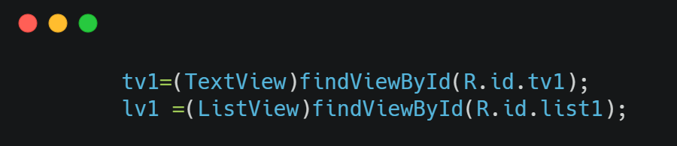
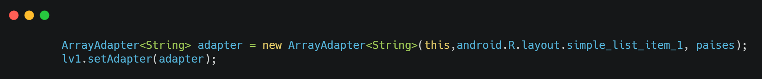
En el método onCreate obtenemos la referencia a los dos objetos:
Creamos un objeto de la clase ArrayAdapter de forma similar a como lo hicimos cuando vimos la clase Spinner:

Slide 7
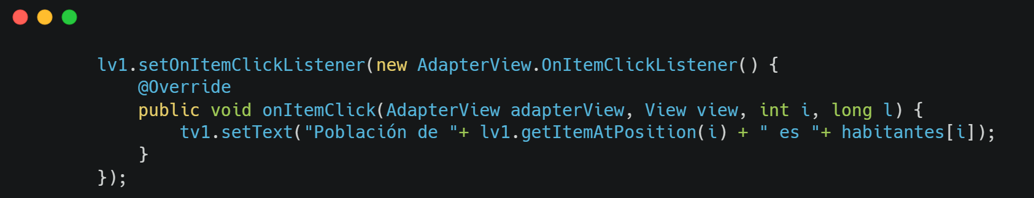
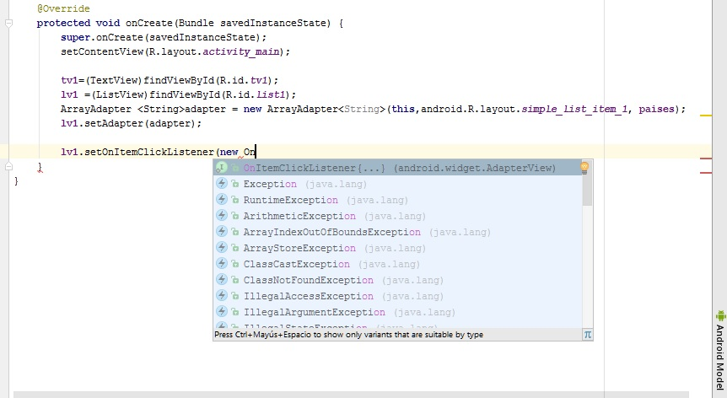
Llamamos al método setOnItemClicListener de la clase ListView y le pasamos como parámetro una clase anónima que implementa la interfaz OnItemClickListener (dicha interfaz define el método onItemClick que se dispara cuando seleccionamos un elemento del ListView):
Para codificar esta clase anónima podemos utilizar la facilidad que nos brinda el Android Studio para generarla automáticamente, para esto tecleamos:
Luego presionamos la tecla "Enter" y el Android Studio automáticamente nos genera la clase anónima implementando la interfaz onItemClick.
Dentro del método onItemClick modificamos el contenido del TextView con el nombre del país y la cantidad de habitantes de dicho país. Este método recibe en el tercer parámetro la posición del item seleccionado del ListView.

Slide 8
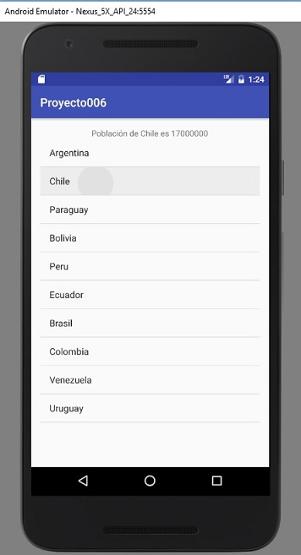
Cuando ejecutamos el proyecto podemos ver una interfaz en el emulador similar a esta:

Slide 9
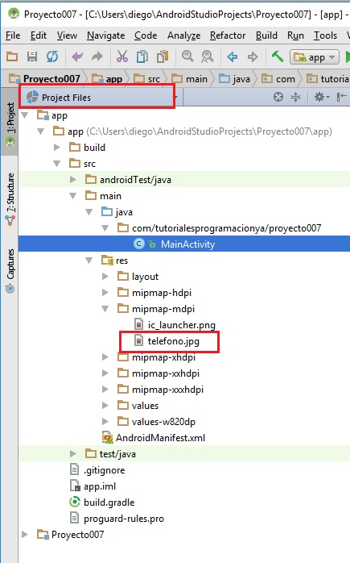
Control ImageButton
Hemos visto la creación de objetos de la clase Button, ahora veremos otra clase muy similar a la anterior llamada ImageButton que tiene la misma filosofía de manejo con la diferencia que puede mostrar una imagen en su superficie.
Problema:
Disponer un objeto de la clase ImageButton que muestre una imagen de un teléfono. Cuando se presione mostrar en un control TextView el mensaje "Llamando".
Primero crearemos un proyecto llamado Proyecto007 y luego debemos buscar una imagen en formato jpg que represente un teléfono de 50*50 píxeles. Nombre del archivo: telefono.jpg (es obligatorio que el nombre de archivo de la imagen siempre debe estar en minúsculas y no tener caracteres especiales, veremos que luego se genera un nombre de variable con dicho nombre) Ahora copiamos el archivo a la carpeta de recursos de nuestro proyecto : Proyecto007/app/src/main/res/mipmap-mdpi Esto lo podemos hacer desde el administrador de archivos del sistema operativo Windows. En la ventana "Project" cambiamos a vista "Project Files" y navegamos hasta la carpeta donde copiamos el archivo, vemos que el archivo está en dicha carpeta:

Slide 10
Cuando copiamos el archivo lo hicimos a la carpeta:
mipmap-mdpi
Pero vimos que hay otras carpetas con nombres similares:
mipmap-mdpi
mipmap-hdpi
mipmap-xhdpi
mipmap-xxhdpi
mipmap-xxxhdpi
El objetivo de estas otras carpetas es guardar las mismas imágenes pero con una resolución mayor si la guardamos en mipmap-hdpi.
Esto se hace si queremos que nuestra aplicación sea más flexible si se ejecuta en un celular, en una tablet, en un televisor etc.
Debemos tener en cuenta estos tamaños:
En la carpeta res/mipmap-mdpi/
(guardamos la imagen con el tamaño original)
En la carpeta res/mipmap-hdpi/
(guardamos la imagen con el tamaño del 150% con respecto al de la carpeta mipmap-mdpi)
En la carpeta res/mipmap-xhdpi/
(guardamos la imagen con el tamaño del 200% con respecto al de la carpeta mipmap-mdpi)
En la carpeta res/mipmap-xxhdpi/
(guardamos la imagen con el tamaño del 300% con respecto al de la carpeta mipmap-mdpi)
En la carpeta res/mipmap-xxxhdpi/
(guardamos la imagen con el tamaño del 400% con respecto al de la carpeta mipmap-mdpi)
Comentarios extras de este control.

Slide 11
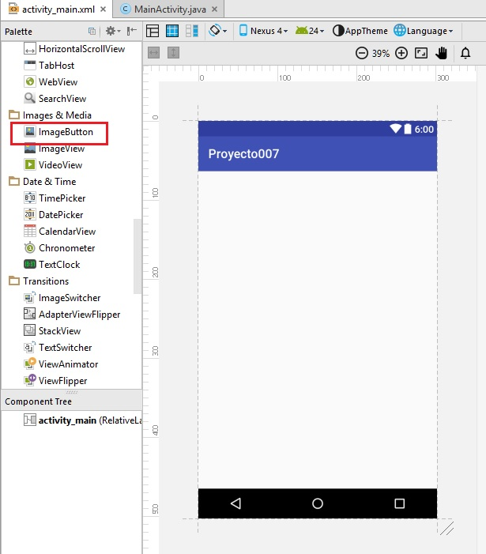
Esto solo a efectos de ver que el proyecto se actualiza con los archivos de recursos que copiamos a las carpetas mipmap-mdpi.
Ahora insertaremos el objeto de la clase ImageButton en el formulario de nuestra aplicación. La clase ImageButton se encuentra en la pestaña "Images & Media":

Slide 12
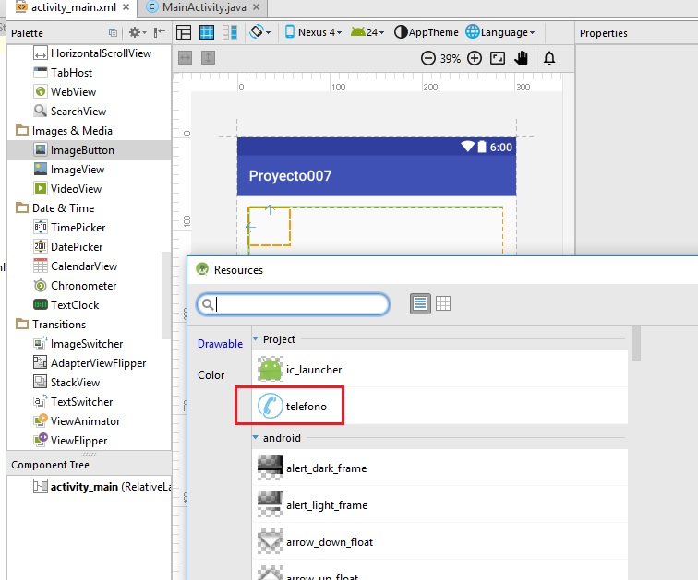
Luego de disponer el objeto se abre un diálogo donde debemos seleccionar la imagen a mostrar:
Al cerrar el diálogo se carga la propiedad "srcCompact" la referencia a la imagen (podemos modificar la imagen cambiando esta propiedad)

Slide 13
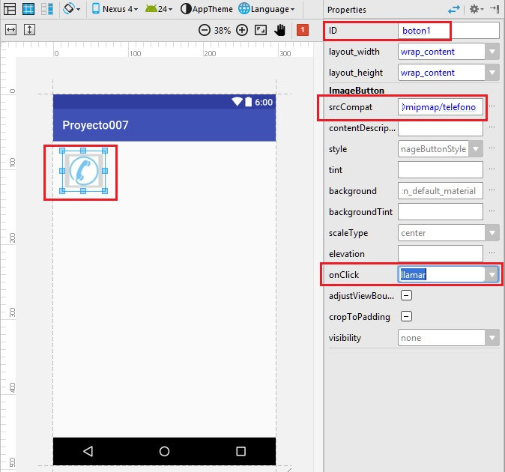
Inicializamos la propiedad Id con el nombre boton1 y la propiedad "onClick" con el nombre de método "llamar":

Slide 14
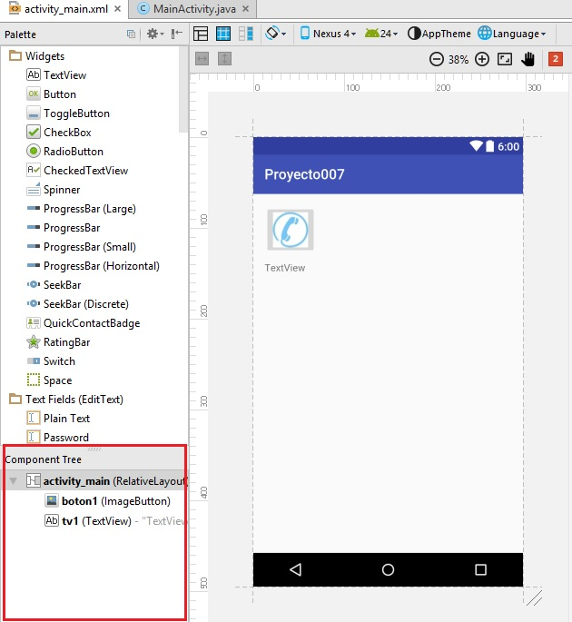
Agreguemos un TextView a nuestra aplicación y configuremos sus propiedades Id (con tv1) y text. Luego la interfaz visual debe ser similar a:

Slide 15
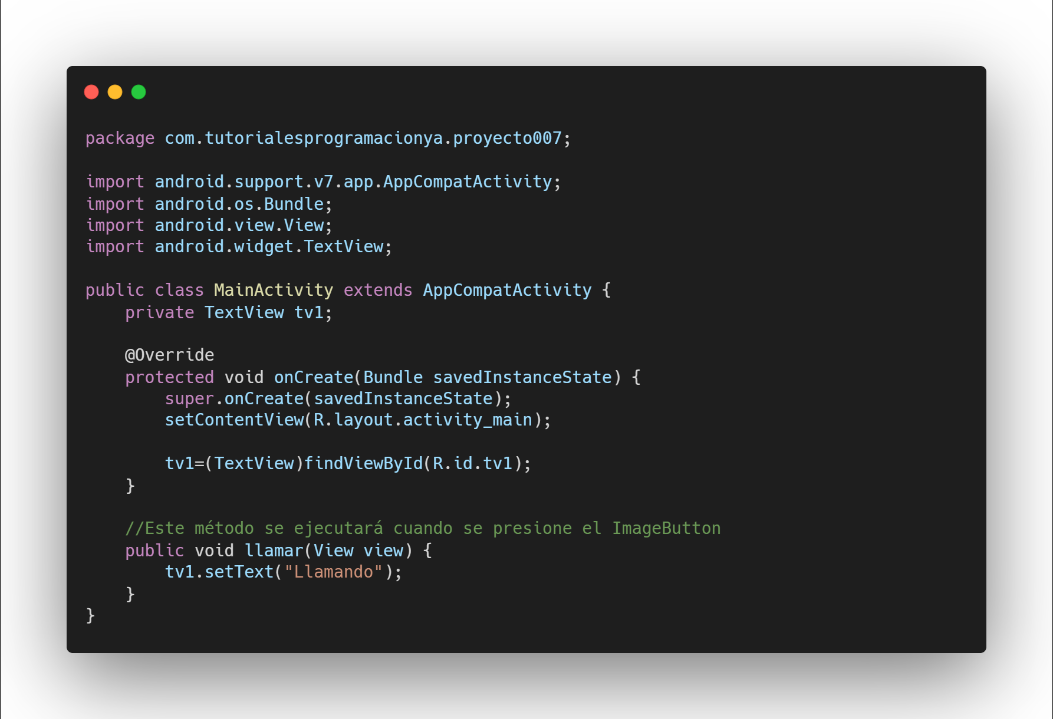
Código fuente:

Slide 16
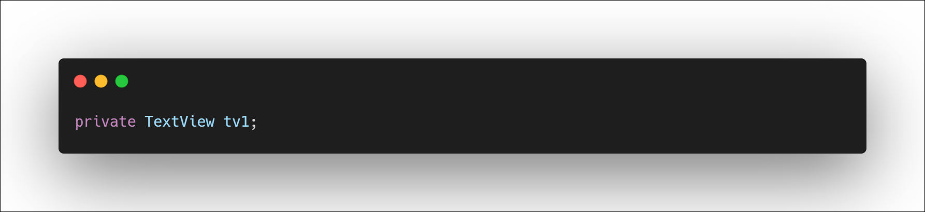
Definimos el atributo de tipo TextView:

Slide 17
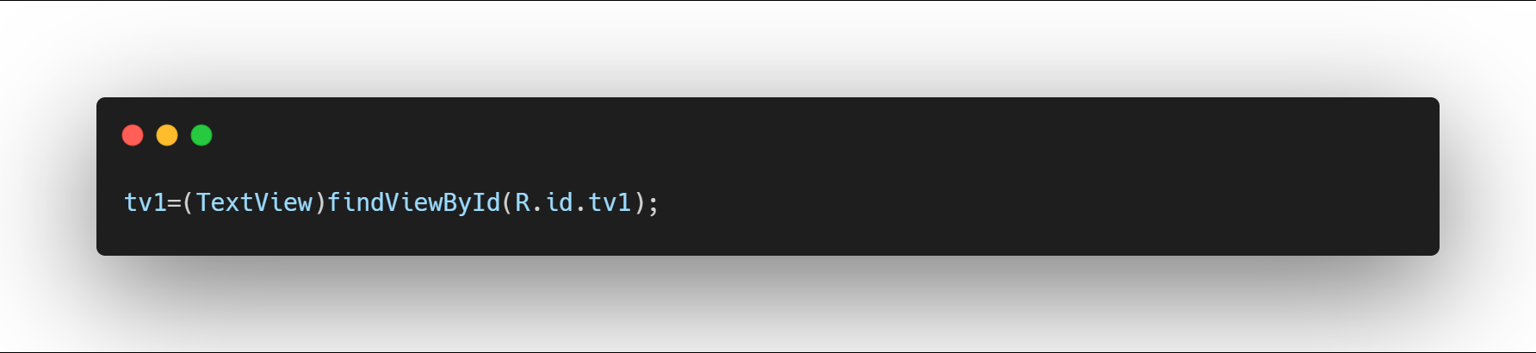
Enlazamos el control definido en el archivo XML y la variable de java:

Slide 18
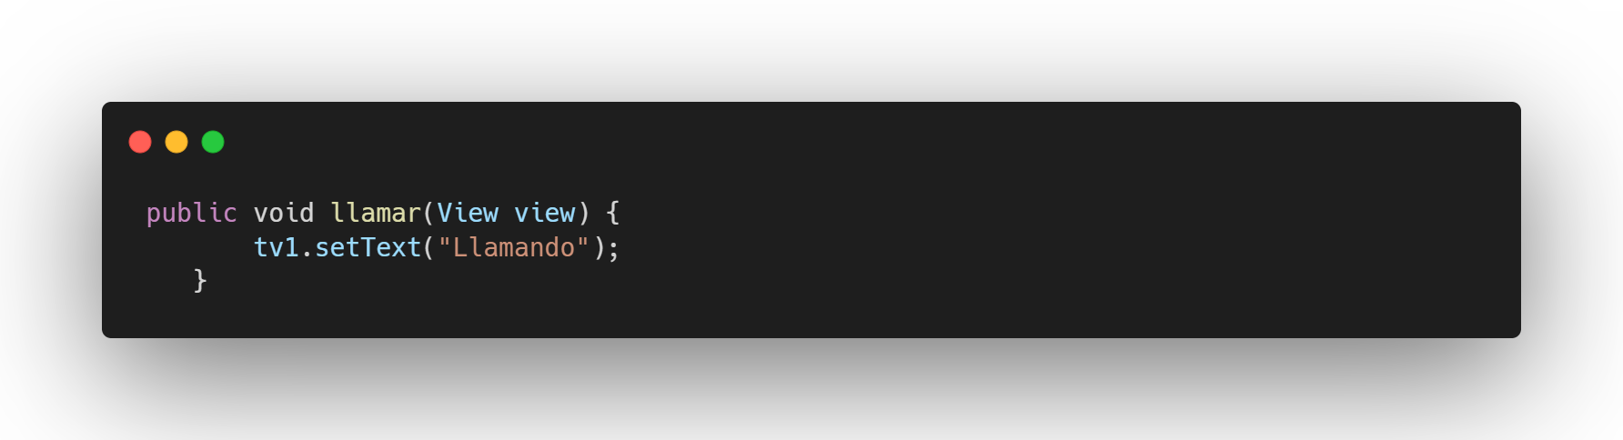
Implementamos el método que se ejecutará cuando se presione el objeto de la clase ImageButton:
No olvidemos inicializar la propiedad onClick del objeto boton1 con el nombre del método "llamar" (recordemos que esto lo hacemos accediendo a la propiedad onClick en la ventana de "Properties")

Slide 19
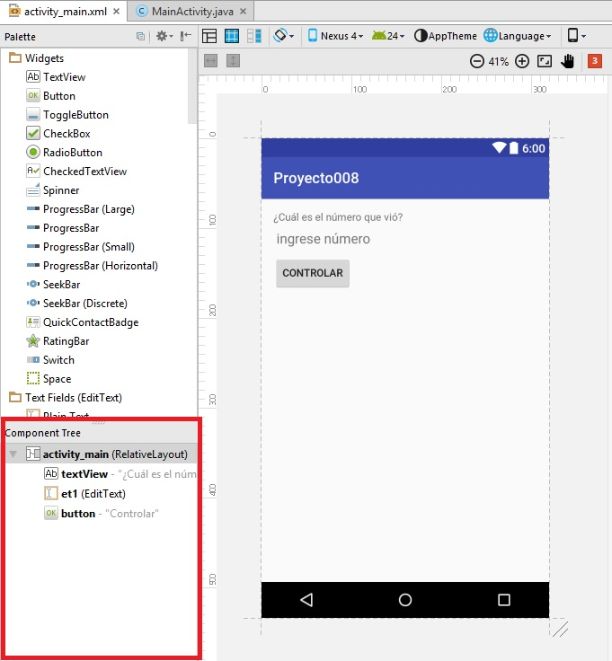
Notificaciones sencillas mediante la clase Toast
Android permite mostrar una ventana emergente temporal que informa al usuario mediante un mensaje que aparece en la pantalla por un lapso pequeño de tiempo (luego de pasado un tiempo la ventana desaparece).
Esta ventana que se superpone a la interfaz que se está mostrando en ese momento se administra mediante una clase llamada Toast.
Crear un proyecto llamado Proyecto008.
Problema:
Generar un número aleatorio entre 1 y 100000. Mostrar mediante una ventana emergente dicho número por un lapso de tiempo. Luego mediante un control EditText ("Number") pedir al operador que ingrese el número que vio en la pantalla. Cuando se presione un botón controlar el número generado aleatoriamente con el que ingresó el usuario y mediante otro Toast informar si acertó o no.
Lo primero que hacemos es crear la interfaz siguiente:

Slide 20
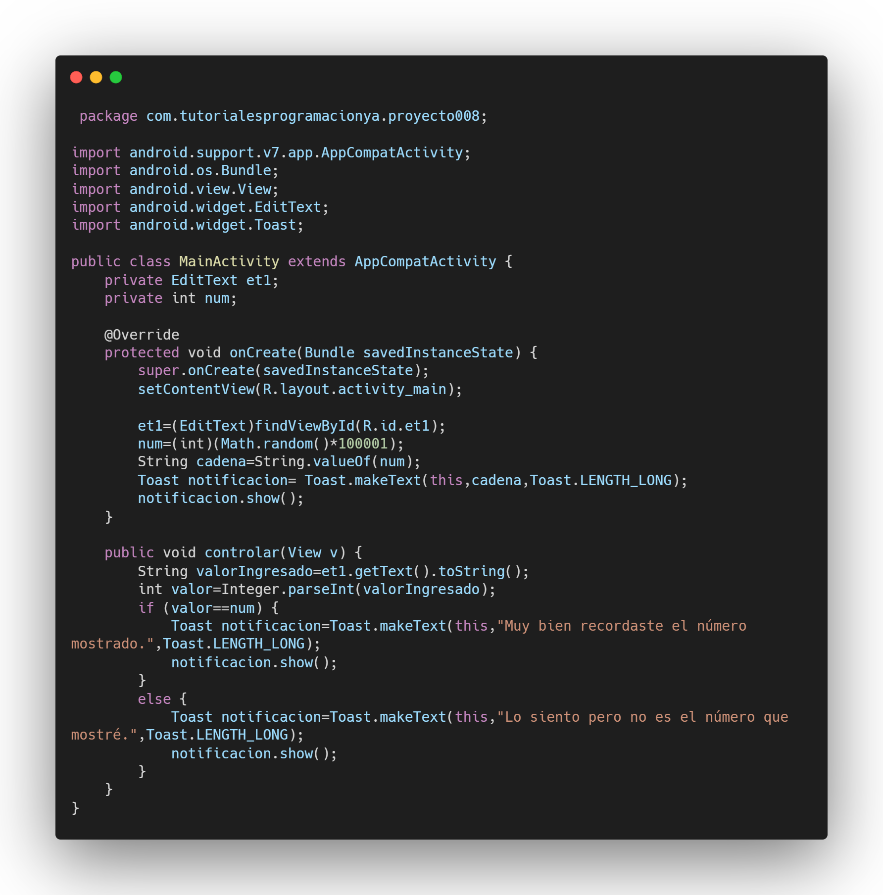
Código fuente:
Es decir que disponemos un TextView, un EditText ("Number") y un Button. Dejamos por defecto los nombres asignados a las ID de los objetos: TextView y Button pero al objeto de tipo EditText definimos su ID con el valor "et1". Recordemos que en la ventana "Component Tree" tenemos la referencia de todos los objetos que contiene nuestra interfaz.
Luego seleccionamos el botón de la interfaz visual e inicializamos la propiedad onClick con el nombre del método que se ejecutará al ser presionado, dicho nombre debe ser: "controlar" (recordemos que los nombre de métodos en Java por convención empiezan en minúsculas)

Slide 21
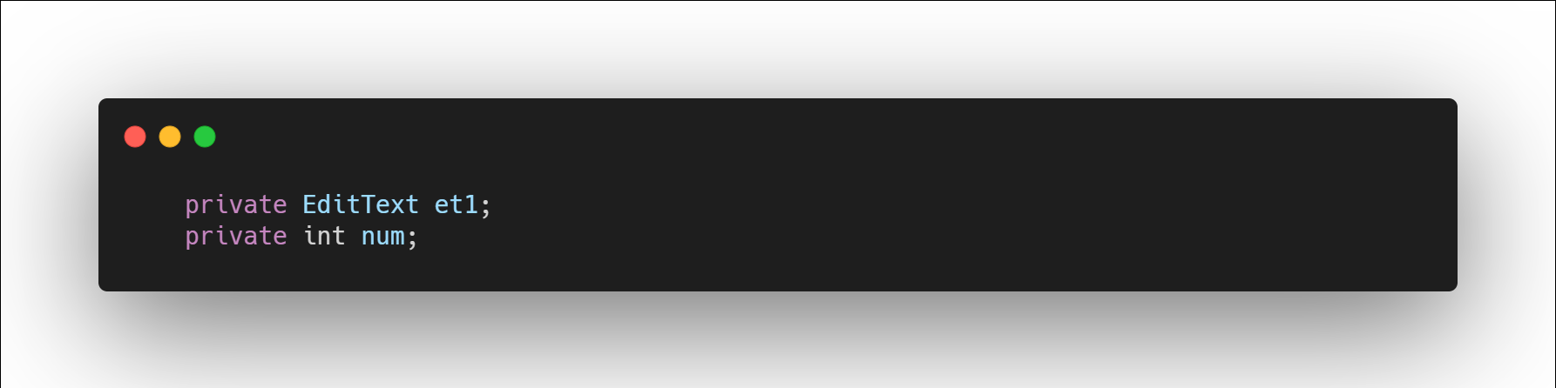
Analicemos el código fuente de la aplicación, lo primero es definir un objeto de la clase EditText y una variable entera donde almacenaremos el valor aleatorio que generamos y mostramos en un principio:

Slide 22
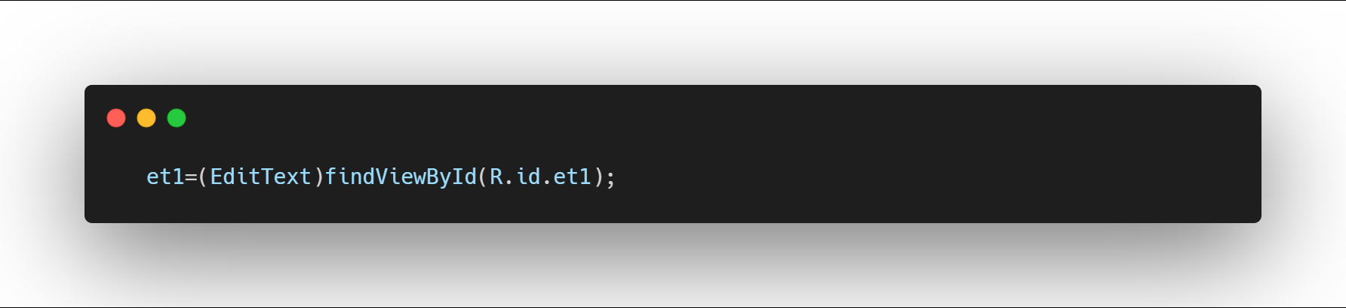
En el método onCreate que es el primero que se ejecuta al inicializar la aplicación es donde inicializamos la referencia del EditText:

Slide 23
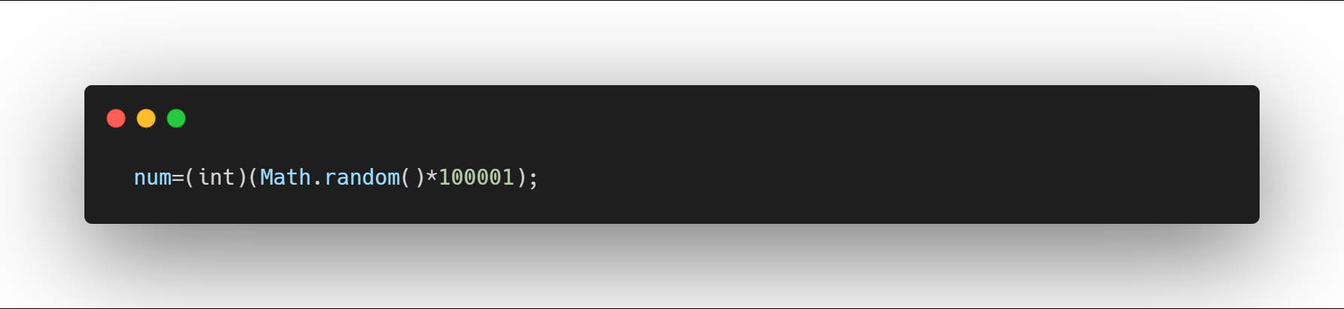
Generamos un valor aleatorio comprendido entre 0 y 100000 y lo almacenamos en la variable num:

Slide 24
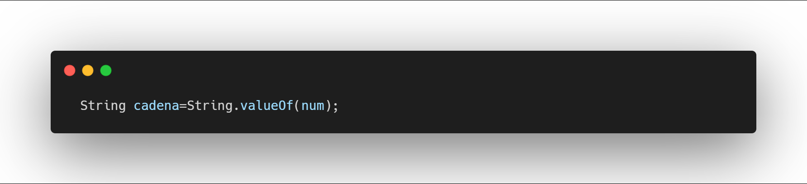
Convertimos el valor entero a String ya que la clase Toast siempre hay que pasarte un String para mostrar:

Slide 25
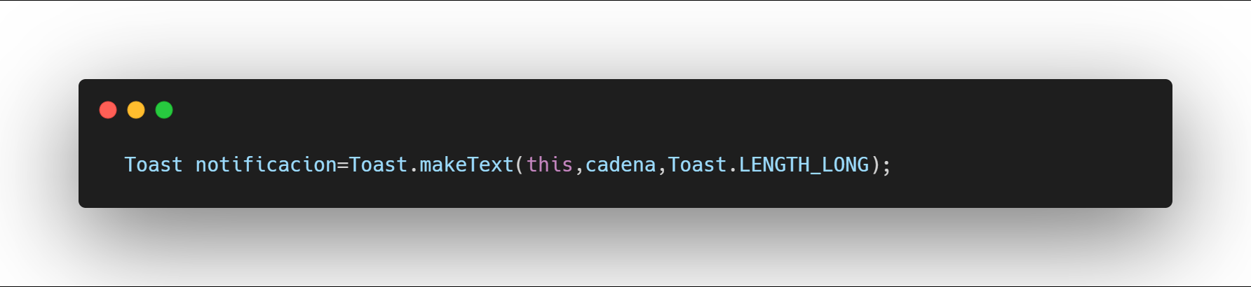
Veamos ahora lo nuevo que es la clase Toast, tenemos que crear un objeto de la clase Toast, para ello definimos una variable que la llamamos notificacion y mediante el método estático makeText de la clase Toast creamos el objeto.
El método makeText tiene tres parámetros: el primero hace referencia a la ventana o Activity donde aparece (this), el segundo el la variable de tipo String que se mostrará en pantalla y por último es una constante que indica que la notificación se mostrará por un tiempo largo o corto:

Slide 26
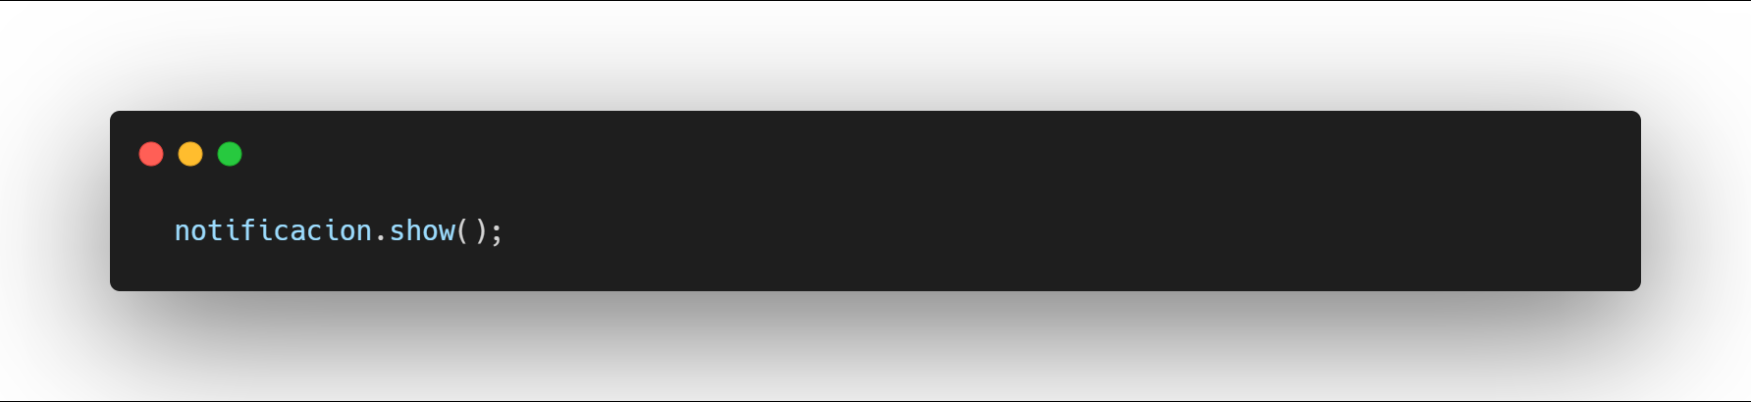
Finalmente cuando queremos que se muestre la notificación en pantalla procedemos a llamar al método show de la clase Toast:

Slide 27
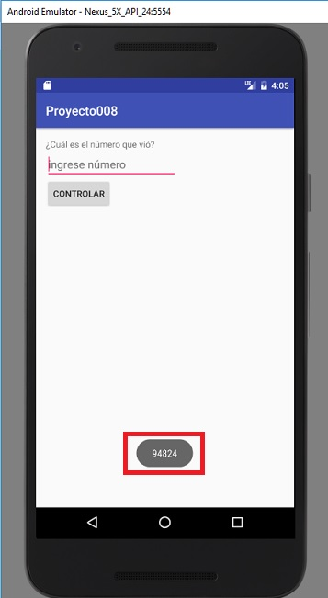
Esto hace que inmediatamente arranquemos la aplicación se mostrará la notificación con el número que deberá memorizar el usuario:
Luego de unos segundos desaparece la notificación de pantalla (es decir en nuestro programa desaparece de pantalla el número aleatorio)

Slide 28
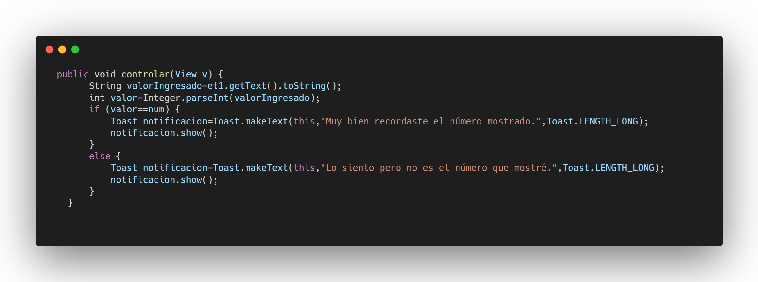
Cuando el operador termina de cargar el número y procede a ejecutar el botón "controlar" se ejecuta el código que dispusimos en el método "controlar":

Slide 29
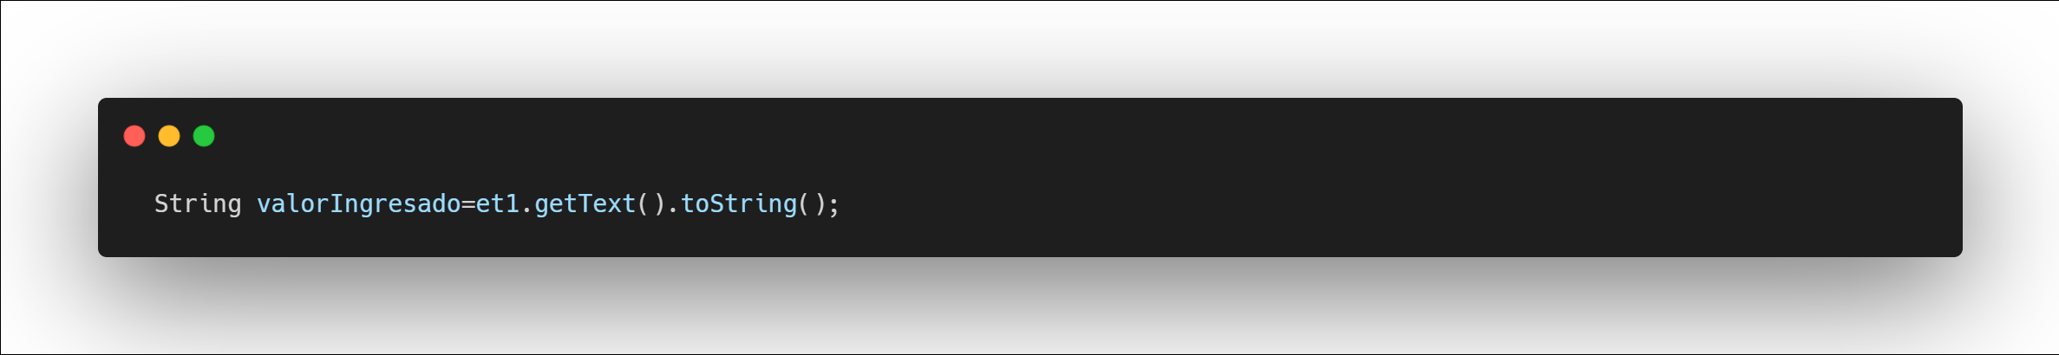
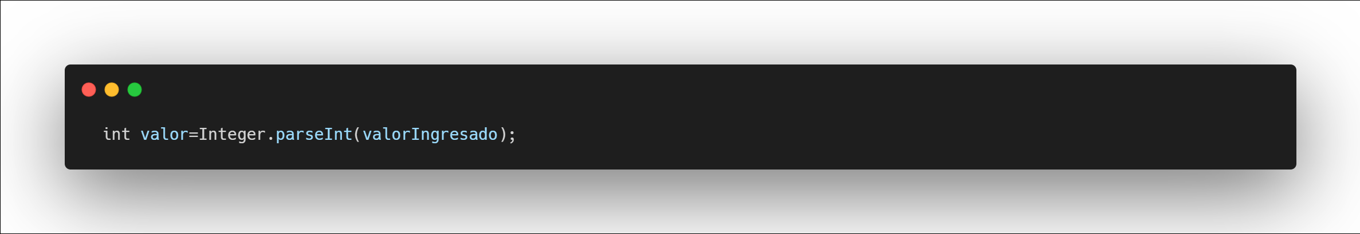
En este método extraemos del control EditText el número que ingreso el usuario:
Lo convertimos a entero:

Slide 30
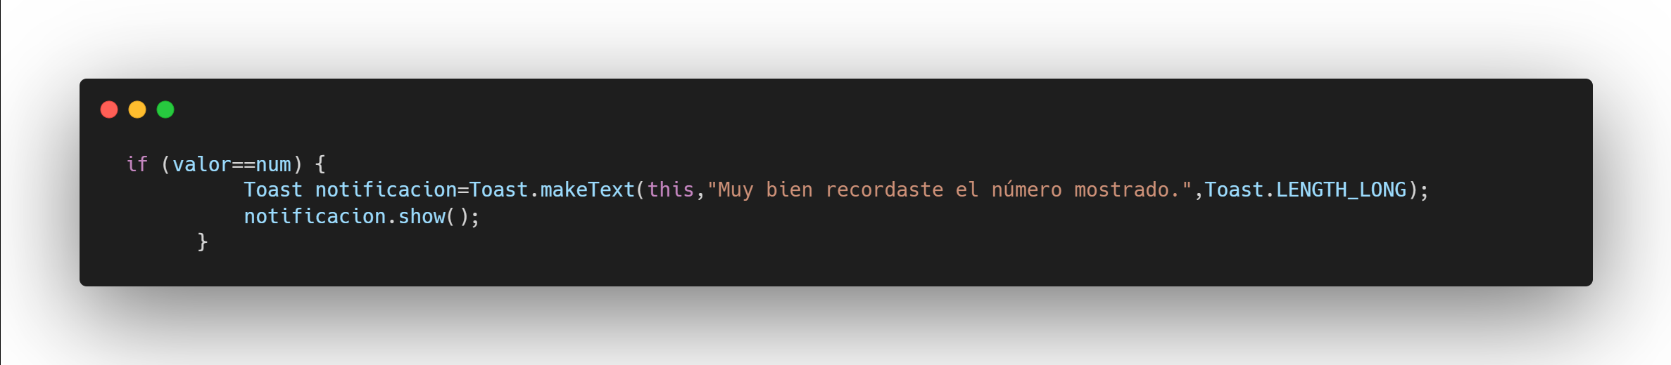
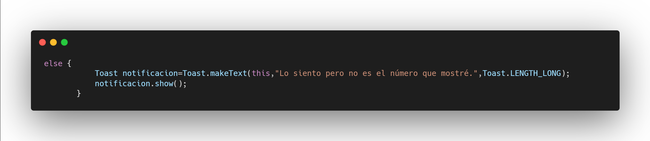
Y mediante un if verificamos si coincide con el número aleatorio ingresado por el operador, si coincide inmediatamente creamos una nueva notificación y procedemos a mostrar que acertó:
Por el falso mediante otra notificación mostramos que no ingresó correctamente el número:
Si queremos que aparezca de nuevo un número aleatorio debemos cerrar el programa y volverlo a ejecutar.

Slide 31
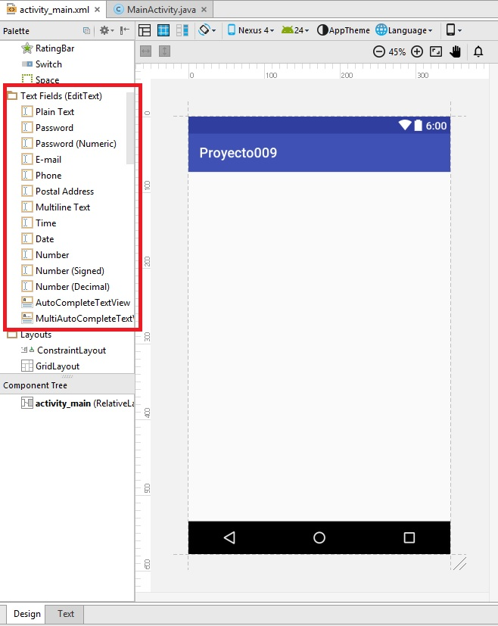
Control EditText
Desde el primer problema hemos estado utilizando el control que permite en Android ingresar valores por teclado. La clase que administra la entrada de caracteres por teclado es EditText.
Pero en la palette de componentes vemos que hay muchos tipos de EditText:
Como podemos ver en la pestaña "Text Fields (EditText)" se encuentran todos los tipos de EditText que nos ofrece Android para utilizar en nuestras aplicaciones: Password, E-mail, Number, etc.
Dependiendo del tipo de entrada de datos que necesitemos utilizaremos un tipo específico de EditText.
Crear un proyecto llamado Proyecto009.

Slide 32
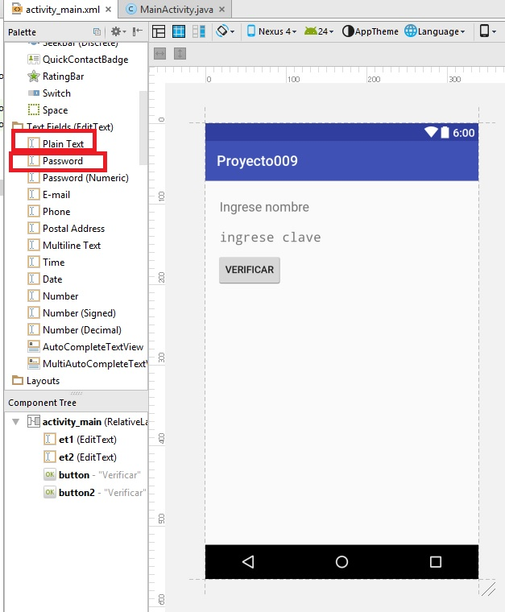
Problema
Confeccionar una aplicación para android que permita ingresar el nombre de usuario y su clave en dos controles de tipo EditText.
Verificar al presionar un botón si se ingresó algún texto en la clave. Si no se ingresó texto informar mediante una notificación dicha situación.
Utilizar el método length() de la clase String para ver cuantos caracteres se ingresaron.
La interfaz visual debe ser similar a esta:
El EditText para el ingreso del nombre es de tipo "Plain Text", iniciamos la propiedad "hint" con el valor "ingrese nombre". El segundo EditText es de tipo "Password" e iniciamos la propiedad "hint" con el valor "ingrese clave".
Definamos el ID de los dos controles de tipo EditText con los valores "et1" y "et2". Iniciamos la propiedad onClick del Button con el nombre de método "verificar"

Slide 33
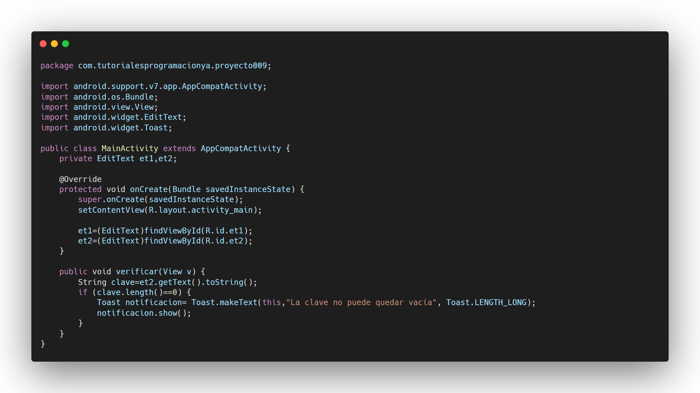
Código fuente:

Slide 34
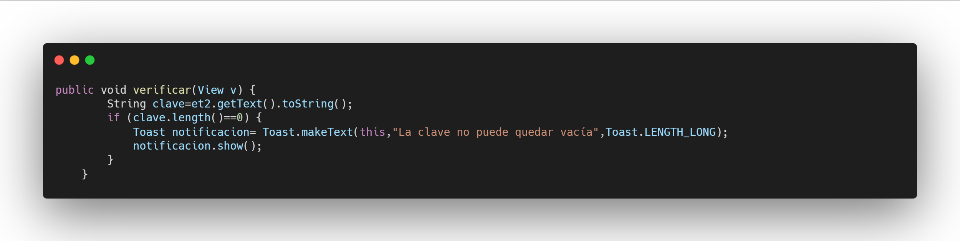
Como podemos ver cuando se presiona el botón "verificar" se procede a extraer el contenido del EditText de la clave y mediante el método length() controlamos si tiene cero caracteres, en caso afirmativo mostramos la notificación en pantalla:

Slide 35
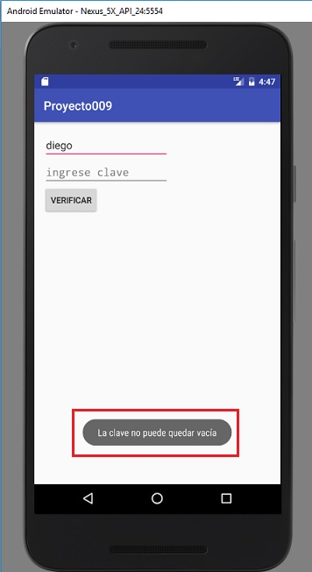
En pantalla tendremos un resultado similar a esto si no se ingresa una clave:

Slide 36
Lanzar un segundo "Activity"
Hasta ahora todos los programas han tenido una sola ventana (Activity)
Es muy común que una aplicación tenga más de una ventana. Para implementar esto en Android debemos plantear otros dos archivos uno xml con la interfaz y otro java con la lógica (tengamos en cuenta que cuando utilizamos Android Studio automáticamente cuando creamos un proyecto nos crea el archivo XML y el código java del primer Activity)
Vamos a ver en este concepto los pasos que debemos dar para crear otro Activity y como activarlo desde el Activity principal.
Problema:
Confeccionar un programa que muestre en la ventana principal un botón que al ser presionado muestre otra ventana (Activity) mostrando un TextView con el nombre del programador de la aplicación y un botón para cerrar la ventana o actividad y que vuelva al primer Activity.

Slide 37
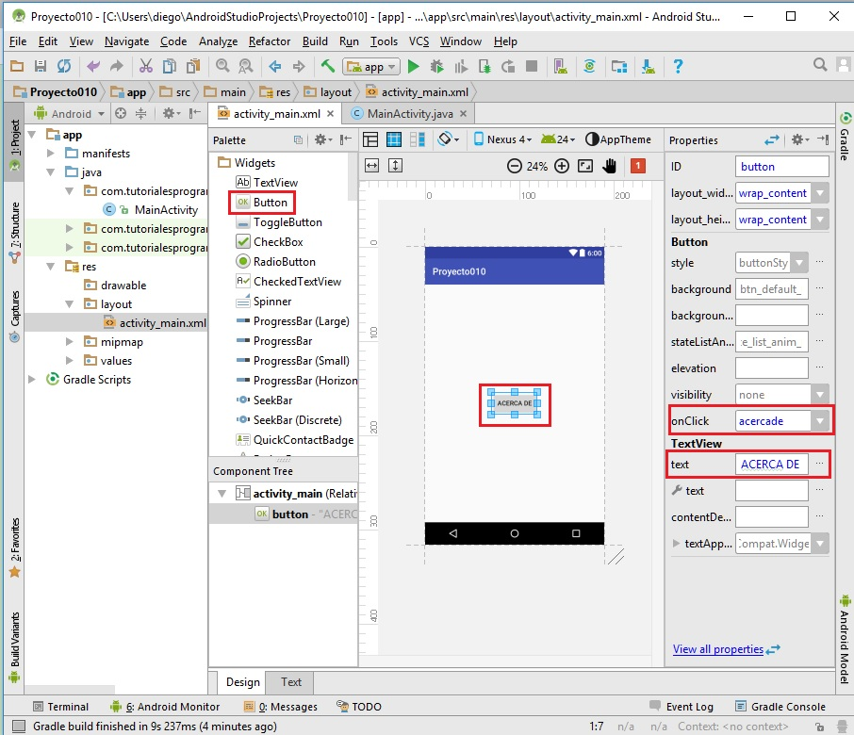
1 - Primero creamos un nuevo proyecto que lo llamaremos Proyecto010 y en la ventana principal creamos la siguiente interfaz:
Es decir que nosotros queremos que cuando se presione el botón "ACERCA DE" nos abra otra ventana (Activity) y nos muestre el nombre del programador y un botón para cerrar dicha ventana.

Slide 38
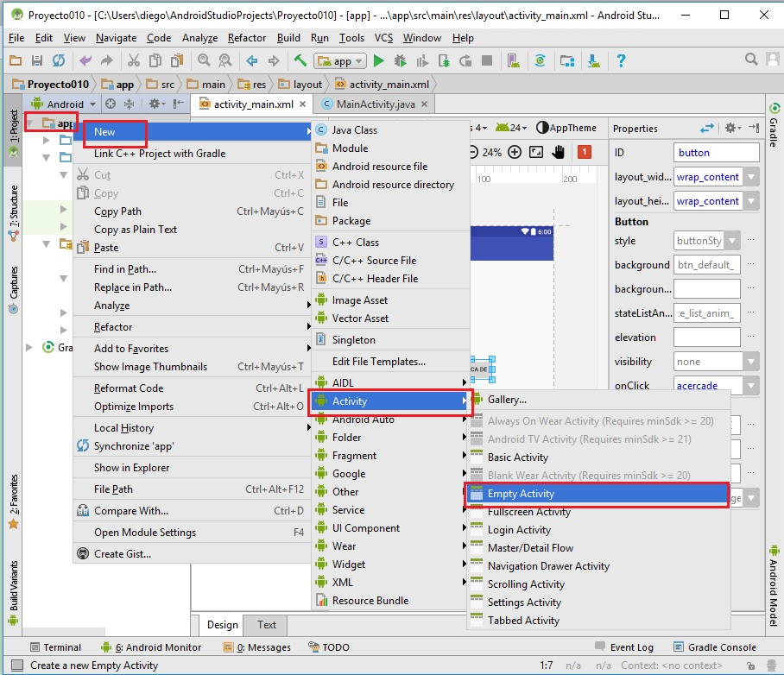
2 - Ahora tenemos que crear el segundo Activity. Para esto hacemos clic con el botón derecho del mouse en la ventana de Project donde dice "app" y seleccionamos New -> Activity -> Empty Activity

Slide 39
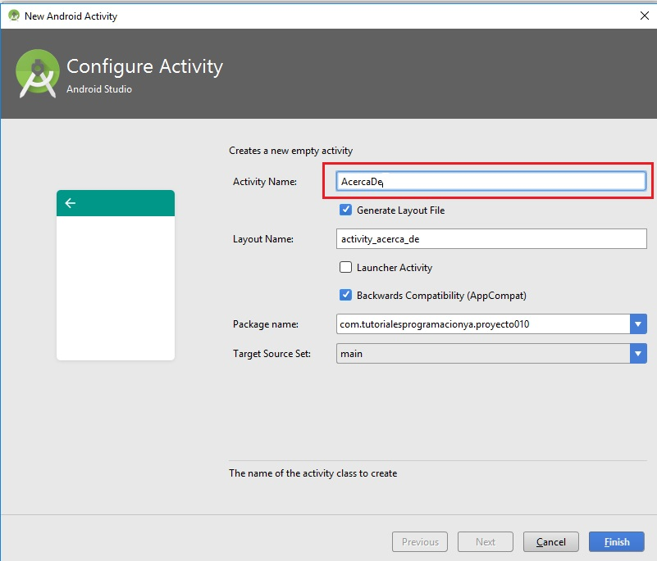
Aparece un diálogo donde debemos definir el nombre del Activity "Activity Name" y le asignaremos como nombre "AcercaDe" (se crearán dos archivos AcercaDe.java y activity_acerca_de.xml):

Slide 40
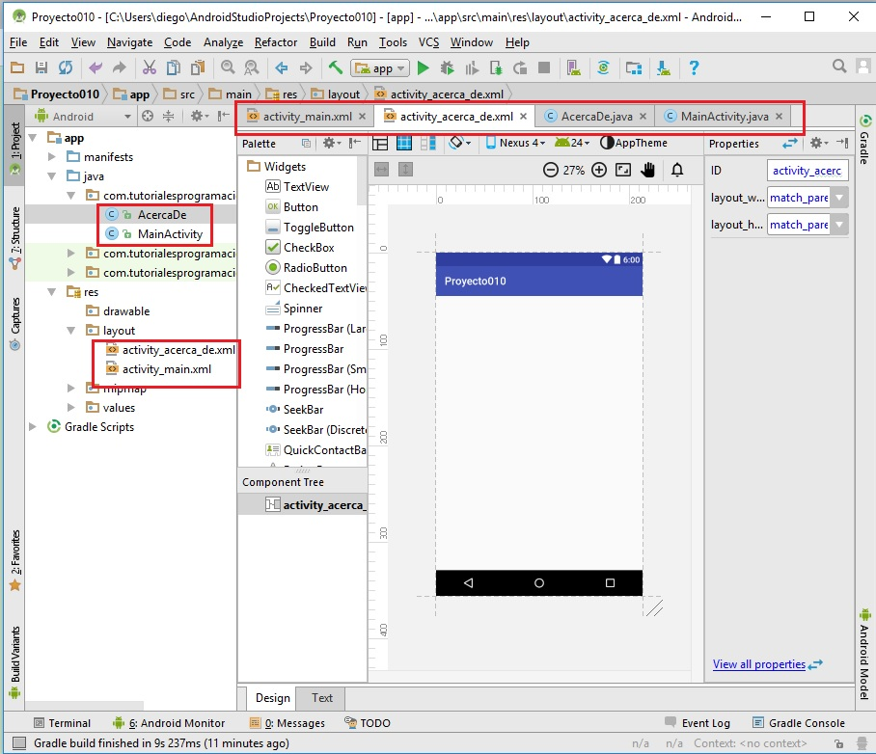
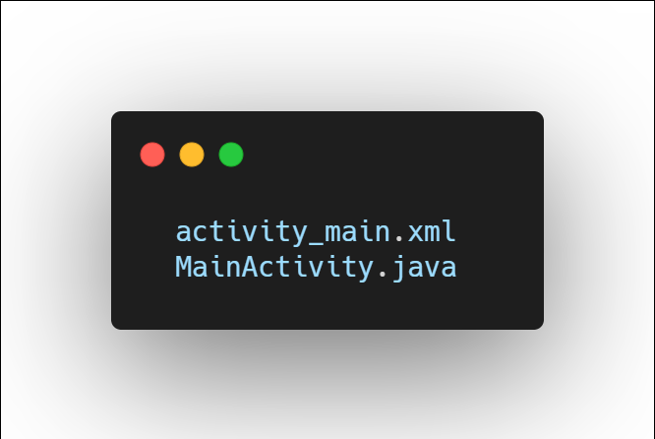
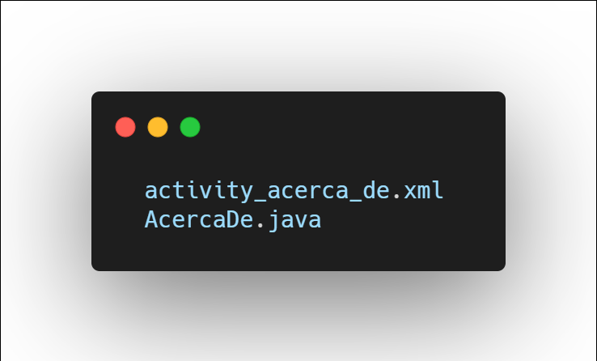
Ya tenemos los cuatro archivos necesarios para implementar la aplicación:
Los dos primeros que se crean cuando iniciamos el proyecto:
Y estos dos nuevos archivos para la segundo ventana:

Slide 41
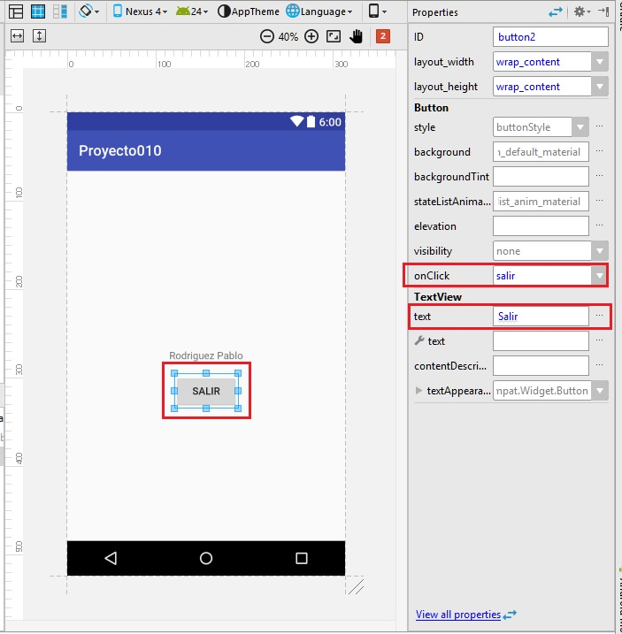
Implementamos la interfaz visual del segundo Activity es decir del archivo activity_acerca_de.xml con los siguientes controles:

Slide 42
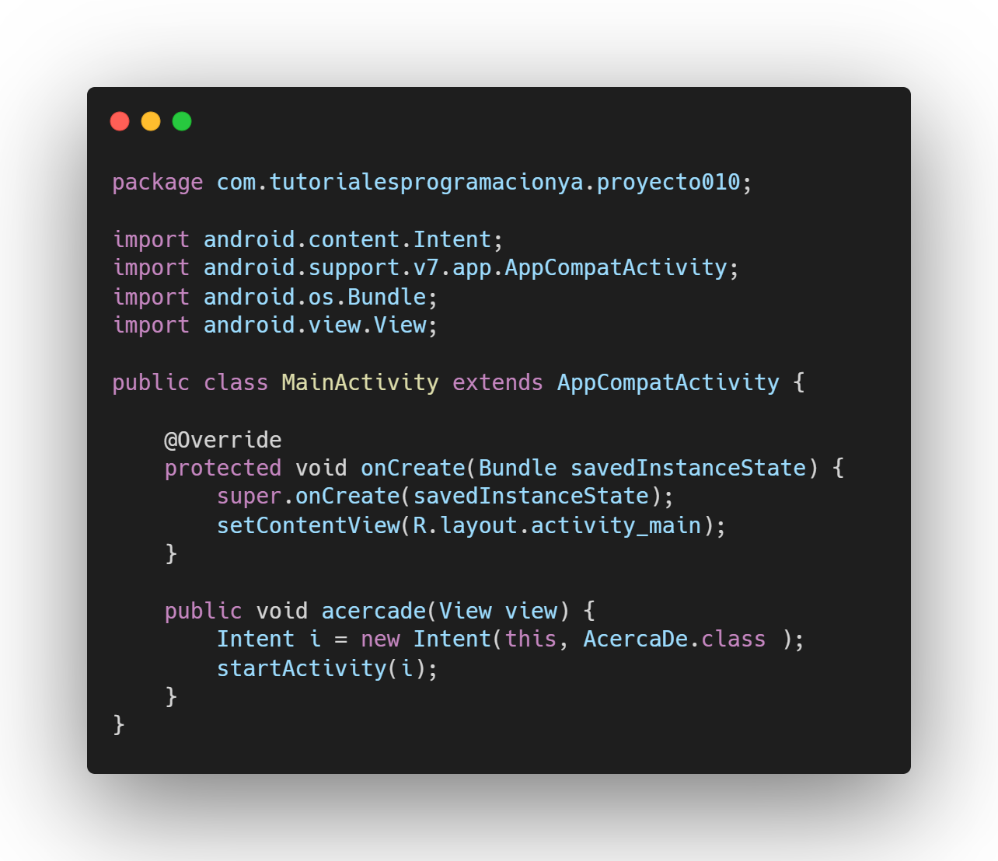
3 - Ahora implementaremos la funcionalidad en la actividad (Activity) principal para que se active la segunda ventana.
Inicializamos la propiedad onClick del objeto de la clase Button con el valor "acercade", este es el método que se ejecutará cuando se presione.
El código fuente de la actividad principal queda:

Slide 43
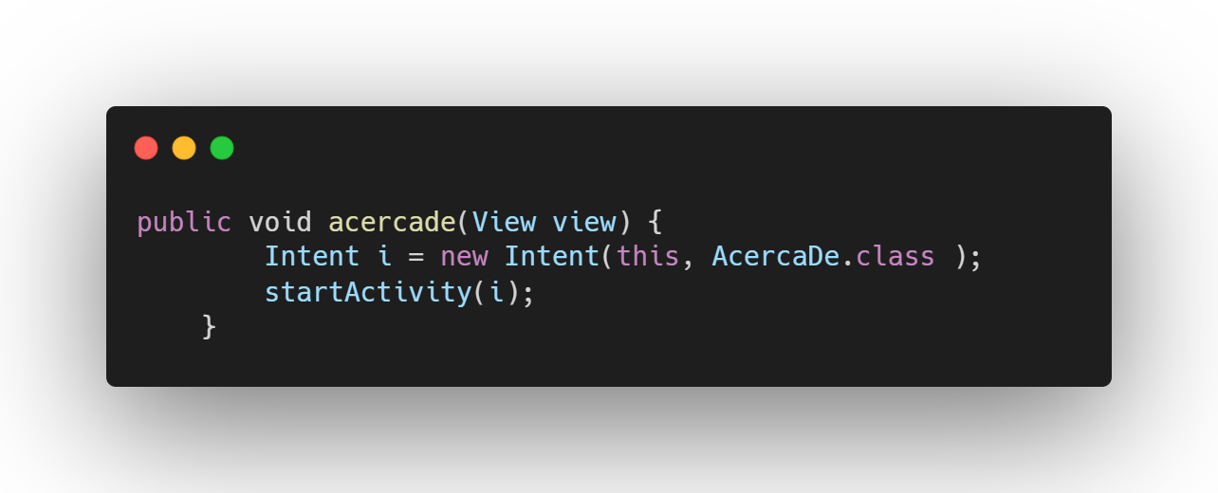
En el método acercade creamos un objeto de la clase Intent y le pasamos como parámetros la referencia del objeto de esta clase (this) y la referencia del otro Activity (AcercaDe.class) Llamamos posteriormente al método startActivity pasando el objeto de la clase Intent (con esto ya tenemos en pantalla la ventana del segundo Activity):

Slide 44
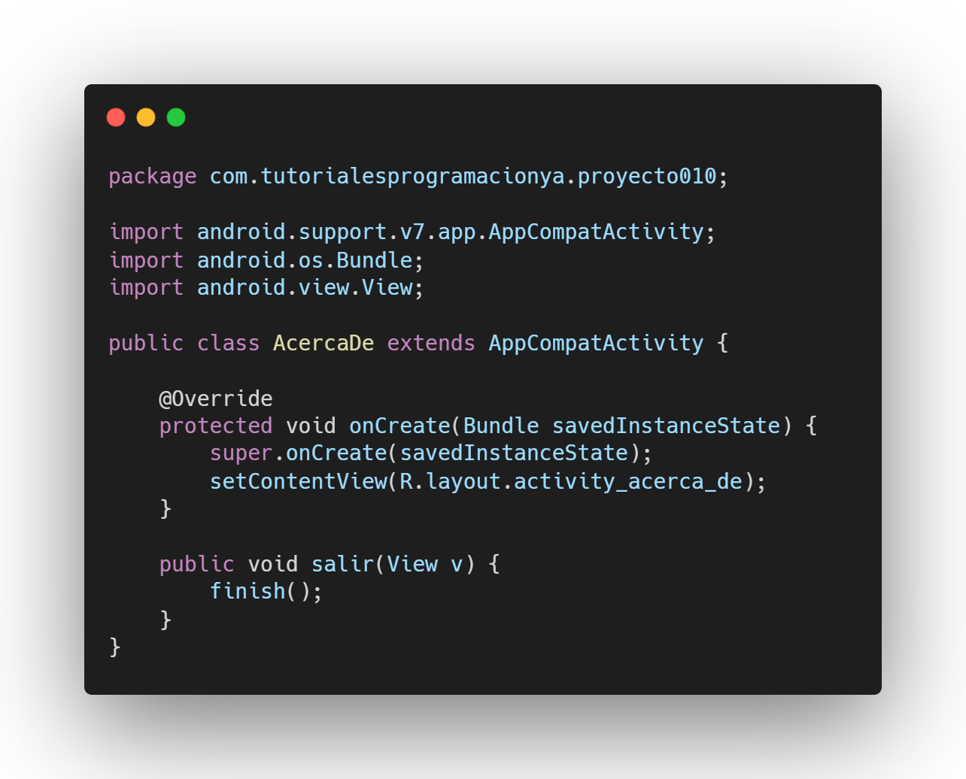
Si ejecutamos el programa podemos ver que cuando presionamos el botón "Acerca De" aparece la segunda ventana donde se muestra el TextView con el valor "Autor : Rodriguez Pablo" y un botón con el texto "salir" (si presionamos este botón no sucede nada, esto debido a que no hemos asociado ningún evento a dicho botón)
4 - Debemos codificar el evento onClick de la segunda actividad. Seleccionemos el botón "salir" y definamos en la propiedad onClick el nombre de método que se ejecutará al presionarse el botón (en nuestro caso lo llamaremos "salir") :
El código fuente de la actividad AcercaDe queda:
Cuando se presiona el botón salir se ejecuta el método "salir" llamando al método finish() que tiene por objetivo liberar el espacio de memoria de esta actividad y pedir que se muestre la actividad anterior.

Slide 45
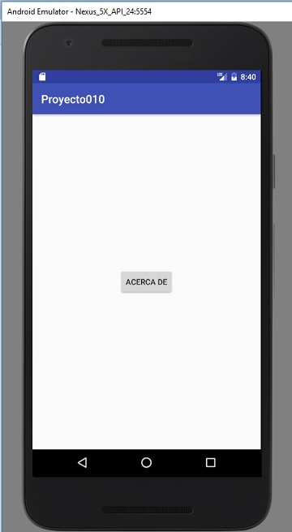
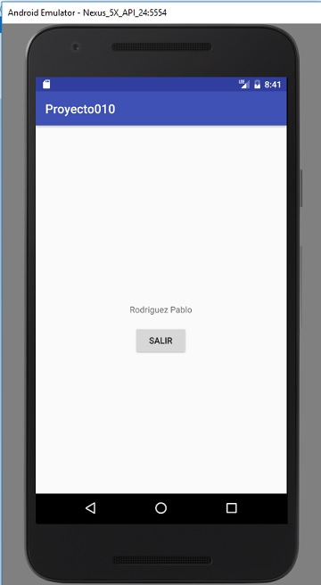
Ahora nuestro programa está funcionando completamente:
Primer Activity:
Segundo Activity:

Slide 46
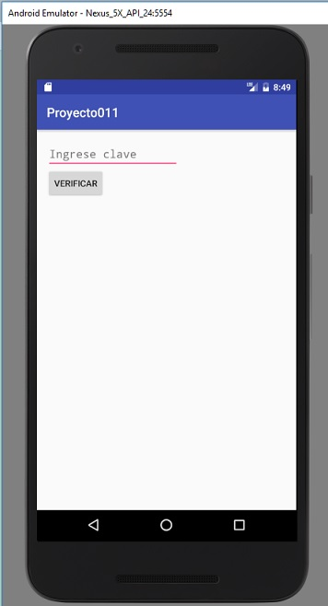

Problema propuesto
Realizar un programa que contenga dos Activity. En el primero que solicite el ingreso de una clave (control Password) Si ingresa la clave "abc123" activar el segundo Activity mostrando en un TextView un mensaje de bienvenida (mostrar en Toast si se ingresa la clave incorrecta en el primer Activity). Llamar al proyecto: Proyecto011. En tiempo de ejecución los dos Activity deben mostrarse algo similar a esto:

Slide 47
Lanzar un segundo "Activity" y pasar parámetros
Hemos visto en el concepto anterior que un programa puede tener más de una ventana representando cada ventana con una clase que hereda de AppCompatActivity. Una situación muy común es que la primer ventana necesite enviar datos a la segunda para que a partir de estos proceda a efectuar una acción.
Problema:
Confeccionar un programa que solicite el ingrese de una dirección de un sitio web y seguidamente abrir una segunda ventana que muestre dicha página.
Para resolver este problema utilizaremos el control visual WebView que nos permite mostrar el contenido de un sitio web.
Crearemos un nuevo proyecto llamado proyecto012.

Slide 48

1 - Nuestro primer Activity tendrá la siguiente interfaz visual (ver controles):

Slide 49

Tenemos un control de tipo tipo EditText (ID = et1, hint = "Ingrese un sitio web") y otro de tipo Button (inicializar la propiedad onClick con el nombre de método llamado "ver").
El código fuente de esta Activity es:

Slide 50

Como podemos ver la diferencia con el concepto anterior es que llamamos al método putExtra de la clase Intent. Tiene dos parámetros de tipo String, en el primero indicamos el nombre del dato y en el segundo el valor del dato:

Slide 51
La segunda interfaz visual (recordemos que debemos presionar el botón derecho en la ventana Project (sobre app) y seleccionar la opción New -> Activity -> Emplty Activity):

Slide 52

En el diálogo que aparece especificamos el nombre de nuestra segundo Activity y lo llamaremos Actividad2:

Slide 53

Disponemos un objeto de la clase WebView que se encuentra en la pestaña "Containers" y un Button:

Slide 54

Codificamos la funcionalidad de la segunda actividad

Slide 55

En esta clase definimos una variable de tipo Bundle y la inicializamos llamando al método getExtras() de la clase Intent (esto lo hacemos para recuperar el o los parámetros que envió la otra actividad (Activity)):
El método loadUrl de la clase WebView permite visualizar el contenido de un sitio web.

Slide 56

Importante
Como nuestra aplicación debe acceder a internet debemos hacer una configuración en el archivo "AndroidManifest.xml", podemos ubicar este archivo:

Slide 57


Agregamos el permiso tipeando lo siguiente en este archivo:

Slide 58

Luego el archivo AndroidManifest.xml queda con el permiso agregado:

Slide 59


Ahora nuestro programa debería estar funcionando completamente.
La primer ventana debería ser algo similar a esto:
La segunda ventana debería ser algo similar a esto otro:

